Slide 1
Film Oyuncu İşbirliği Ağının
Graf Teorisi ile Analizi
BİL 403 — Sosyal Ağlar
Mete Kılıç · 231401028 · 2025–2026 Yaz Dönemi

Slide 2
2
Veri Kaynağı: IMDb Non-Commercial Datasets
title.basics — film kimliği, türü, adı, yapım yılı, tür etiketleri
title.principals — bir filmde rol alan oyuncuların kimlikleri
name.basics — oyuncu kimliklerinin gerçek isimlerle eşlemesi
title.ratings — popülerlik göstergesi olarak toplam oy sayısı
800
Film
6.482
Oyuncu
27.359
Kenar
Film Oyuncu İşbirliği Ağı — Graf Teorisi Projesi

Slide 3
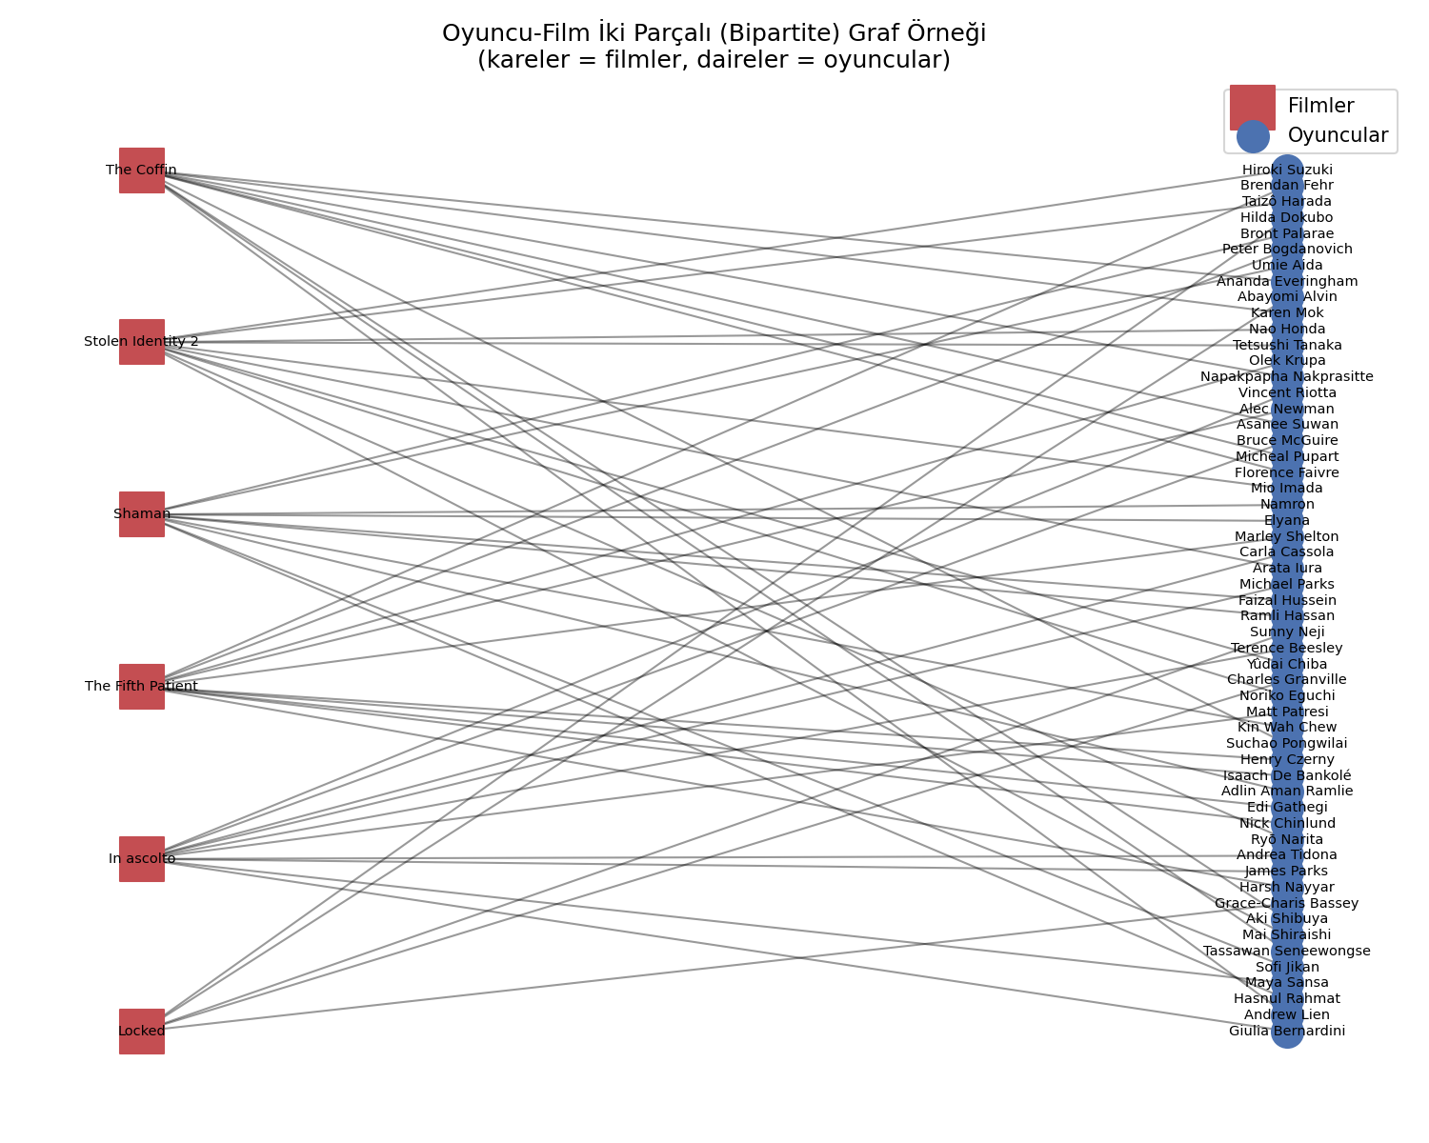
3
Yöntem: Bipartite Graftan Projeksiyona
1) Önce iki farklı düğüm tipi olan bir bipartite graf kurulur: Oyuncular + Filmler
2) Bu graf oyuncu-oyuncu ağına projekte edilir: iki oyuncu aynı filmde oynadıysa aralarında kenar oluşur
3) Kenar ağırlığı = birlikte oynanan film sayısı
4) Doğrudan yöntemle üretilen ağ ile projeksiyon sonucu birebir aynı çıktı — yöntem tutarlılığı doğrulandı
Film Oyuncu İşbirliği Ağı — Graf Teorisi Projesi

Slide 4
4
Proje Yapısı
1
build_graph.py
Veri okuma, filtreleme, ağ kurulumu
2
graph_utils.py
Test edilebilir saf graf metrik fonksiyonları
3
analyze.py
Merkezilik ve topluluk analizi
4
advanced_analysis.py
Dayanıklılık, ego ağı, link prediction
5
structural_analysis.py
Küçük-dünya, klik, k-core analizleri
6
compare_genres.py / bipartite_analysis.py
Tür karşılaştırması ve bipartite doğrulama
+ tests/ klasöründe 45 birim ve entegrasyon testi · BIL403_donem_projesi.ipynb notebook'u
Film Oyuncu İşbirliği Ağı — Graf Teorisi Projesi
Notes:
DEMO NOTU: Bu slaytta ekran paylaşımına geç ve proje klasörünü (VS Code veya dosya gezgini) göster.

Slide 5
5
Demo: Ağın Kurulması
$ python build_graph.py --genre "Thriller" --min-year 2005 --max-year 2024 --max-movies 800
IMDb verisinden Thriller filmleri filtrelenir (2005-2024)
800 film seçilir, oyuncu kadroları okunur
Oyuncu-oyuncu ağı kurulur: 6.482 düğüm, 27.359 kenar
Sonuç output/actor_graph.graphml dosyasına kaydedilir
Film Oyuncu İşbirliği Ağı — Graf Teorisi Projesi
Notes:
DEMO NOTU: Terminale geç, komutu çalıştır, çıktının (düğüm/kenar sayısı) ekranda akmasını göster.

Slide 6
6
Merkezilik Analizi: Kim Daha "Önemli"?
Beş farklı ölçüt, beş farklı "önemlilik" tanımı sunar:
Oyuncu | Derece | Arasındalık | Özvektör | PageRank
Alencier Ley Lopez | 0,120 | 0,219 | 0,144 | 0,0109
Joju George | 0,120 | 0,200 | 0,307 | 0,0104
Jagapathi Babu | 0,071 | 0,410 | 0,150 | 0,0060
Manju Warrier | 0,102 | 0,087 | 0,154 | 0,0102
Jagapathi Babu en yüksek arasındalık/yakınlık merkeziliğine sahip: en çok bağlantı değil, ağın en "stratejik" köprüsü.
Film Oyuncu İşbirliği Ağı — Graf Teorisi Projesi

Slide 7
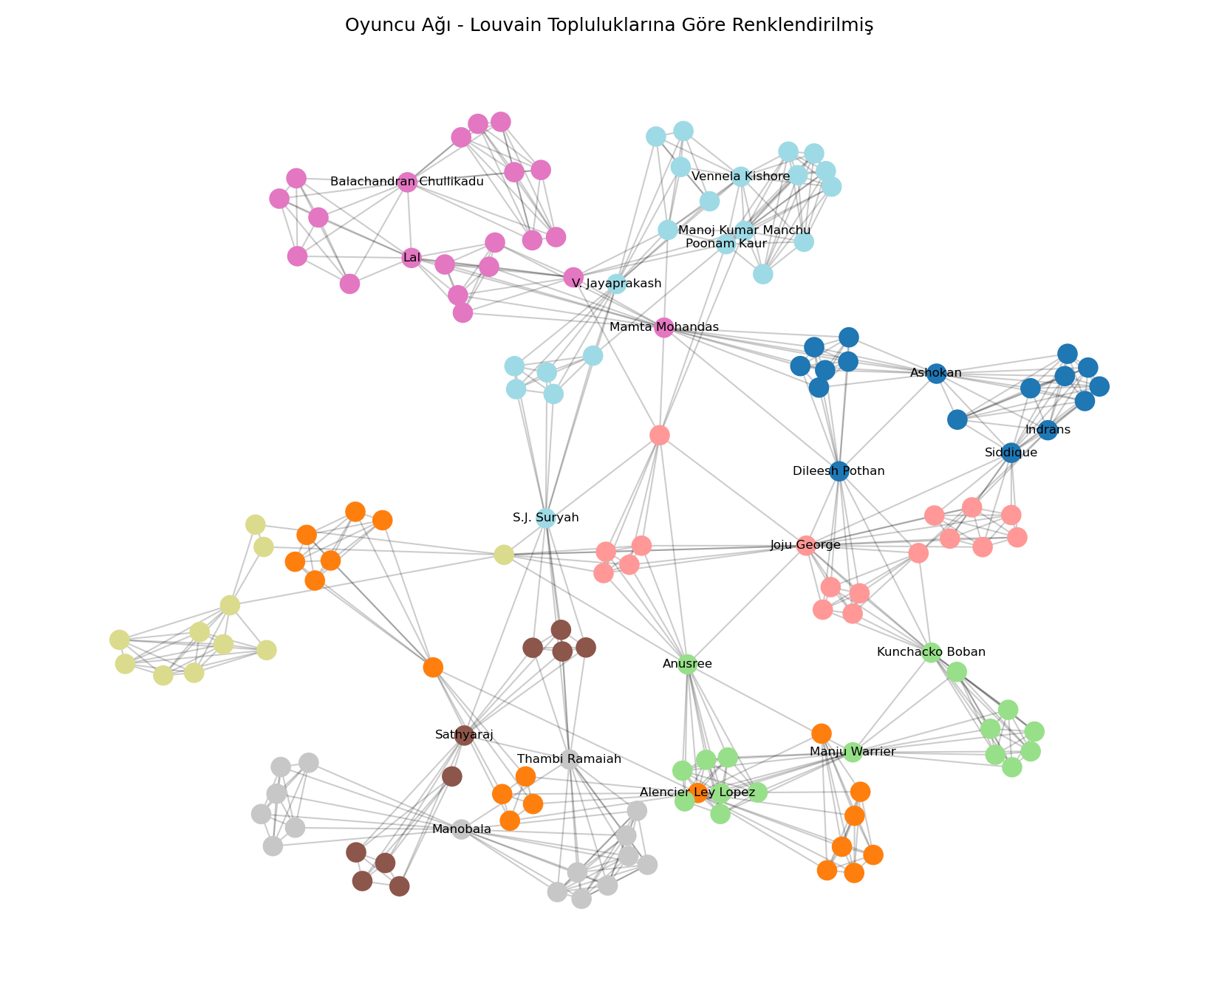
7
Topluluk Tespiti: Louvain Algoritması
10
Topluluk
0,803
Modularity
0,3 üzeri modularity "anlamlı topluluk yapısı" sayılır — 0,803 çok güçlü bir ayrışmaya işaret eder.
Film Oyuncu İşbirliği Ağı — Graf Teorisi Projesi

Slide 8
8
Küçük-Dünya (Small-World) Testi
σ = 9,74
σ > 1 → ağ güçlü bir küçük-dünya yapısına sahip
Gerçek ağın kümelenmesi (0,757), rastgele ağlardan (0,041) çok daha yüksek
Ortalama yol uzunluğu (4,93) rastgele ağa (2,62) yakın kalıyor
Watts & Strogatz'ın (1998) film-oyuncu ağında bulduğu örüntüyle örtüşüyor
Film Oyuncu İşbirliği Ağı — Graf Teorisi Projesi

Slide 9
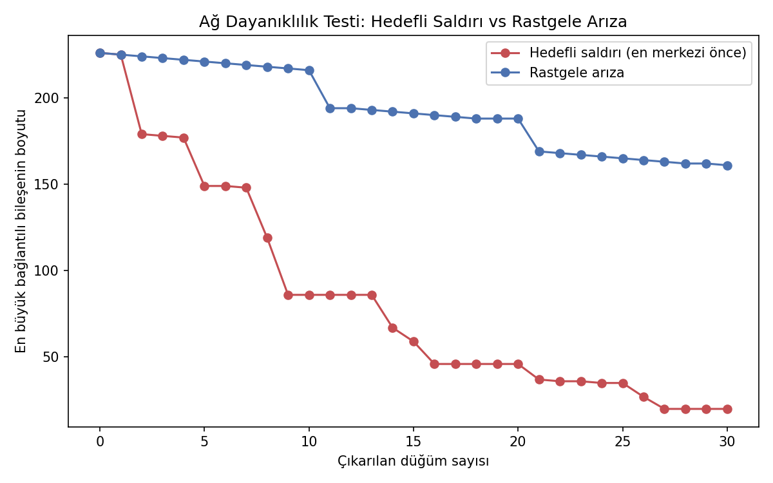
9
Ağ Dayanıklılığı: Saldırı ve Arıza Senaryoları
En merkezi oyuncular çıkarılınca ağ hızla parçalanıyor (226 → ~20 kişi)
Rastgele çıkarmada düşüş çok daha yavaş (~160 kişi kalıyor)
Gerçek sosyal ağlarda tipik olan "hedefli saldırıya kırılgan, rastgele arızaya dayanıklı" örüntüsü
Film Oyuncu İşbirliği Ağı — Graf Teorisi Projesi

Slide 10
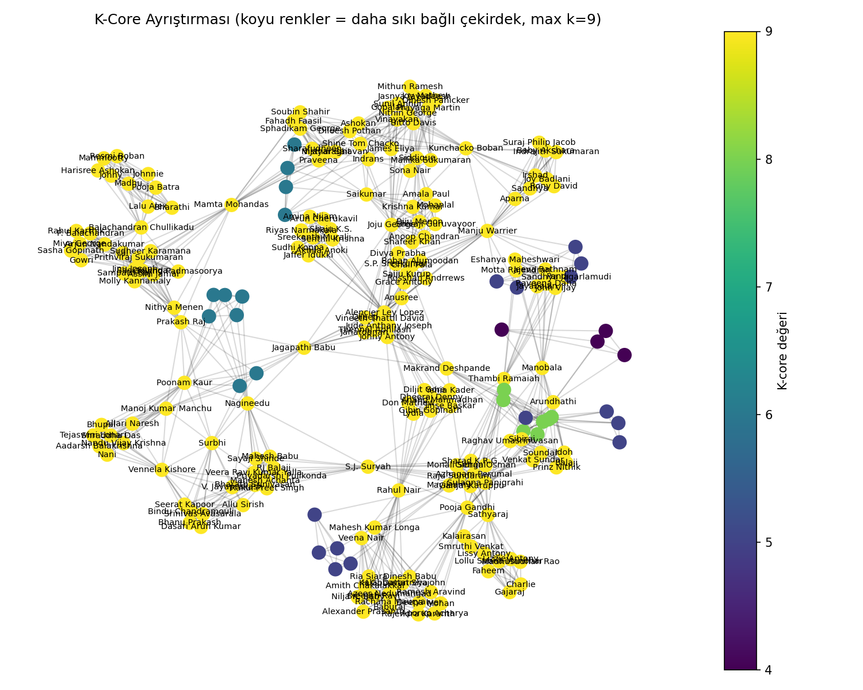
10
Klik ve K-Core Analizi
32
Maksimal Klik
(en büyüğü 10 kişi)
9
Maks. K-Core
(190 kişilik ana çekirdek)
Film Oyuncu İşbirliği Ağı — Graf Teorisi Projesi

Slide 11
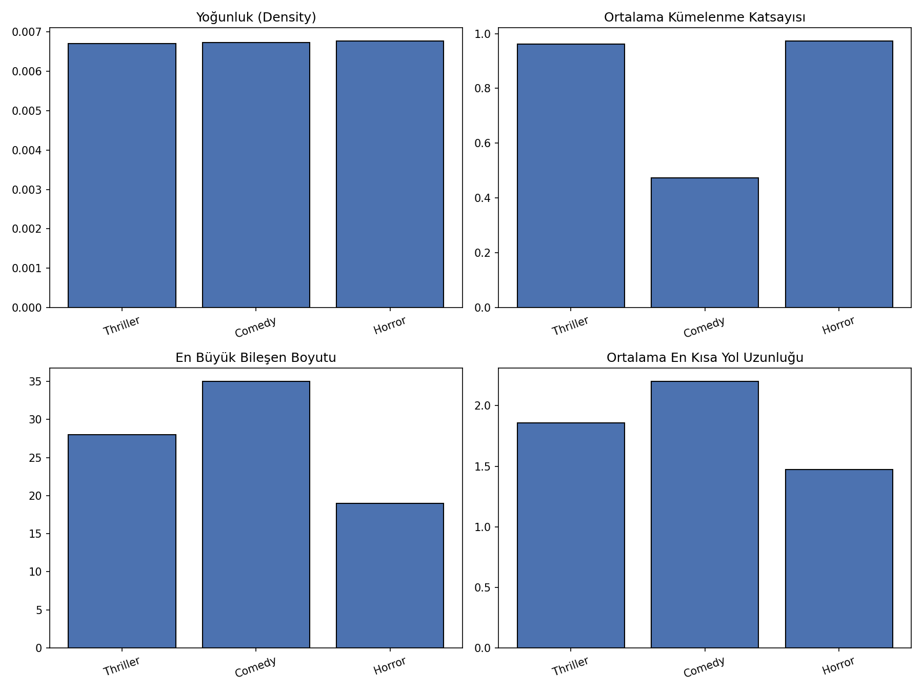
11
Tür Karşılaştırması: Thriller vs Comedy vs Horror
Comedy filmlerinin kümelenme katsayısı (0,47), Thriller (0,96) ve Horror'dan (0,97) belirgin şekilde düşük — komedi kadroları daha "gevşek" bağlı.
Film Oyuncu İşbirliği Ağı — Graf Teorisi Projesi

Slide 12
12
Doğrulama: Testler ve Notebook
$ pytest tests/ -v
45 birim ve entegrasyon testi — gerçek IMDb verisine ihtiyaç duymadan çalışır
graph_utils.py fonksiyonları, NetworkX'in bilinen "karate club" veri setiyle de doğrulanır
BIL403_donem_projesi.ipynb — tüm analizleri tek bir çalıştırılabilir notebook'ta birleştirir
Film Oyuncu İşbirliği Ağı — Graf Teorisi Projesi
Notes:
DEMO NOTU: pytest komutunu çalıştır, tüm testlerin PASSED geçtiğini göster. Ardından Jupyter notebook'u aç ve bir-iki hücreyi çalıştır.

Slide 13
13
Sonuç ve Kısıtlamalar
Bulgular
Kısıtlamalar
Ağ güçlü bir küçük-dünya yapısına sahip (σ=9,74)
Az sayıda merkezi oyuncu aynı zamanda ağın kesme noktaları
Ağ, hedefli saldırılara karşı belirgin biçimde kırılgan
Film türü, oyuncu işbirliği örüntüsünü de etkiliyor
Örneklem rastgele; farklı ülke sinema endüstrileri ağı parçalıyor
Statik bir zaman kesiti — zamansal gelişim incelenmedi
Basit ortak-komşu link prediction, gömme tabanlı yöntemler kadar güçlü değil
Film Oyuncu İşbirliği Ağı — Graf Teorisi Projesi

Slide 14
Teşekkürler
Kaynak Kod: github.com/Metekilic0/bil403-graph-teory

